Slide 1
ΑΝΩΤΑΤΗ ΣΧΟΛΗ ΠΑΙΔΑΓΩΓΙΚΗΣ ΚΑΙ ΤΕΧΝΟΛΟΓΙΚΗΣ ΕΚΠΑΙΔΕΥΣΗΣ
Καθηγητής Σιδερής Ευστάθιος

Slide 2
ΠΕΡΙΣΤΡΟΦΗ ΣΤΕΡΕΟΥ ΣΩΜΑΤΟΣ
Κύλιση – Κινητική Ενέργεια Κυλιόμενου Τροχού
Στροφορμή Υλικού Σημείου
Στροφορμή Άκαμπτου Σώματος
Διατήρηση της Στροφορμή
Λειτουργία Γυροσκοπίου

Slide 3
ΚΥΛΙΣΗ ΤΡΟΧΟΥ
Ο τροχός περιστρέφεται και ταυτόχρονα μεταφέρεται πάνω στην επιφάνεια χωρίς να ολισθαίνει
Ο τροχός κυλίεται πάνω σε μια επιφάνεια
ω
ω
ω
ω
$${\vec{υ}}_{cm}$$
$${\vec{υ}}_{cm}$$
$${\vec{υ}}_{cm}$$
R
Μετατόπιση L ίση με μια πλήρη περιστροφή του τροχού, L = 2πR, σε χρόνο μιας περιόδου T
$$Ταχύτητα κεντρου μαζας: υ_{cm}=\frac{2πR}{T} ⇒$$
$$υ_{cm}=ωR$$

Slide 4
ΤΑΧΥΤΗΤΕΣ ΚΥΛΙΟΜΕΝΟΥ ΤΡΟΧΟΥ
$${\vec{υ}}_{t}$$
Κάθε σημείο της περιφέρειας του τροχού έχει:
ω
$${\vec{υ}}_{cm}$$
Μεταφορική ταχύτητα ίση με: υ_{cm}
$${\vec{υ}}_{t}$$
$${\vec{υ}}_{cm}$$
Επιτρόχια ταχύτητα: υ_{t}
$${\vec{υ}}_{cm}$$
$${\vec{υ}}_{cm}$$
$${\vec{υ}}_{t}$$
Το σημείο επαφής του τροχού με την επιφάνεια δεν ολισθαίνει:
υ_{t} = υ_{cm} = ωR
$${\vec{υ}}_{t}$$
$${\vec{υ}}_{cm}$$
ΟΛΙΚΗ ΚΙΝΗΤΙΚΗ ΕΝΕΡΓΕΙΑ ΤΡΟΧΟΥ
$$Μεταφορικη κινητικη ενεργεια: K=\frac{1}{2}mυ_{cm}^{2}$$
m = μάζα τροχού
⇒
$$K_{ολ}=K+K_{ω}$$
$$Περιστροφικη κινητικη ενεργεια: K_{ω}=\frac{1}{2}Iω^{2}$$
Ι = ροπή αδράνειας ως προς άξονα τροχού
$$K_{ολ}=\frac{1}{2}mυ_{cm}^{2}+\frac{1}{2}Iω^{2}$$

Slide 5
ΣΤΡΟΦΟΡΜΗ ΥΛΙΚΟΥ ΣΗΜΕΙΟΥ
Εξ ορισμού:
Στροφορμή L υλικού σημείο ως προς ένα σημείο αναφοράς είναι το εξωτερικό γινόμενο του διανύσματος θέσης r του υλικού σημείου με το διάνυσμα της ορμής p του υλικού σημείου
z
Μέτρο Στροφορμής
$$\vec{L}=\vec{r}×\vec{p}$$
$$L=rp\sin{θ}=rmυ\sin{θ}$$
y
Ειδική περίπτωση :
$$\vec{p}⊥\vec{r}$$
$$L=rp=rmυ$$
$$\vec{r}$$
$$\vec{p}=m\vec{υ}$$
x
θ
$$\vec{υ}$$
m

Slide 6
ΣΤΡΟΦΟΡΜΗ ΥΛΙΚΟΥ ΣΗΜΕΙΟΥ
Υλικό σημείο μάζας m περιστρέφεται γύρω από άξονα με:
Σημείο αναφοράς ένα τυχαίο σημείο πάνω στον άξονα περιστροφής.
Διάνυσμα θέσης:
$$\vec{R}$$
Διάνυσμα θέσης κέντρου κυκλικής τροχιάς:
$$\vec{d}$$
Γωνιακή ταχύτητα:
$$\vec{ω}$$
Διάνυσμα ακτίνας κυκλικής τροχιάς:
$$\vec{r}$$
Επιτρόχια ταχύτητα:
$$\vec{υ}=\vec{ω}×\vec{R}$$
Ορμή:
$$\vec{p}=m\vec{υ}$$
$$\vec{R}=\vec{d}+\vec{r}$$
Διάνυσμα στροφορμής μάζας m ως προς σημείο αναφοράς:
$$\vec{ω}$$
$$\vec{L}=\vec{R}×\vec{p}$$
$$\vec{p}$$
$$\vec{L}=\left(\vec{d}+\vec{r}\right)×\left[m\vec{ω}×\left(\vec{d}+\vec{r}\right)\right] ⇒$$
$$\vec{r}$$
ω
$$\vec{υ}$$
$$\vec{L}=m\left(\vec{d}+\vec{r}\right)×\left[\vec{ω}×\left(\vec{d}+\vec{r}\right)\right] ⇒$$
m
$$\vec{ω}||\vec{d}$$
$$\vec{d}$$
$$\vec{R}$$
$$\vec{L}=m\left(\vec{d}+\vec{r}\right)×\left(\vec{ω}×\vec{d}+\vec{ω}×\vec{r}\right) ⇒$$
$$\vec{L}=m\left(\vec{d}+\vec{r}\right)×\left(\vec{ω}×\vec{r}\right) ⇒$$
$$\vec{L}=m\left[\vec{d}×\left(\vec{ω}×\vec{r}\right)+\vec{r}×\left(\vec{ω}×\vec{r}\right)\right] ⇒$$

Slide 7
ΣΤΡΟΦΟΡΜΗ ΥΛΙΚΟΥ ΣΗΜΕΙΟΥ
Υλικό σημείο μάζας m περιστρέφεται γύρω από άξονα με:
Σημείο αναφοράς ένα τυχαίο σημείο πάνω στον άξονα περιστροφής.
$$\vec{R}$$
$$\vec{d}$$
Διάνυσμα θέσης:
Διάνυσμα θέσης κέντρου κυκλικής τροχιάς:
$$\vec{ω}$$
Γωνιακή ταχύτητα:
Διάνυσμα ακτίνας κυκλικής τροχιάς:
$$\vec{r}$$
Επιτρόχια ταχύτητα:
$$\vec{υ}=\vec{ω}×\vec{R}$$
Ορμή:
$$\vec{p}=m\vec{υ}$$
$$\vec{R}=\vec{d}+\vec{r}$$
Διάνυσμα στροφορμής μάζας m ως προς σημείο αναφοράς:
$$\vec{L}=\vec{R}×\vec{p}$$
$${\vec{L}}_{ω}$$
$$\vec{ω}$$
$$\vec{L}=m\left[\vec{d}×\left(\vec{ω}×\vec{r}\right)+\vec{r}×\left(\vec{ω}×\vec{r}\right)\right]$$
$$\vec{p}$$
Διανυσματική Ταυτότητα:
$$\vec{r}$$
$$\vec{a}×\left(\vec{b}×\vec{c}\right)=\left(\vec{a}∙\vec{c}\right)\vec{b}−\left(\vec{a}∙\vec{b}\right)\vec{c}$$
ω
$$\vec{υ}$$
$$\vec{d}⊥\vec{r}$$
$$\vec{ω}⊥\vec{r}$$
m
$$\vec{L}=m\left[\left(\vec{d}∙\vec{r}\right)\vec{ω}−\left(\vec{d}∙\vec{ω}\right)\vec{r}+\left(\vec{r}∙\vec{r}\right)\vec{ω}−\left(\vec{r}∙\vec{ω}\right)\vec{r}\right]$$
$$\vec{d}$$
$$\vec{R}$$
$$\vec{L}=mr^{2}\vec{ω}−m\left(\vec{d}∙\vec{ω}\right)\vec{r} ⇒$$
$${\vec{L}}_{r}$$
$${\vec{L}}_{ω}=mr^{2}\vec{ω}$$
$${\vec{L}}_{r}=−m\left(\vec{d}∙\vec{ω}\right)\vec{r}$$

Slide 8
ΣΤΡΟΦΟΡΜΗ ΔΥΟ ΥΛΙΚΩΝ ΣΗΜΕΙΩΝ
Συμμετρικών ως προς άξονα περιστροφής
$${\vec{L}}_{ω}=mr^{2}\vec{ω}$$
$${\vec{L}}_{r}=−m\left(\vec{d}∙\vec{ω}\right)\vec{r}$$
$${\vec{L}=2\vec{L}}_{ω}$$
$${\vec{L}}_{ω}$$
$${\vec{L}}_{ω}$$
m
$$\vec{ω}$$
m
$$\vec{ω}$$
$$\vec{p}$$
$$\vec{p}$$
$$\vec{p}$$
$$\vec{p}$$
$$\vec{r}$$
$$\vec{r}$$
$$\vec{r}$$
$$\vec{r}$$
ω
m
ω
m
$$\vec{d}$$
$$\vec{R}$$
$$\vec{d}$$
$$\vec{R}$$
$${\vec{L}}_{r}$$
$${\vec{L}}_{r}$$

Slide 9
ΣΤΡΟΦΟΡΜΗ ΔΥΟ ΥΛΙΚΩΝ ΣΗΜΕΙΩΝ
με κατοπτρική συμμετρία
$${\vec{L}}_{ω}=mr^{2}\vec{ω}$$
$${\vec{L}}_{r}=−m\left(\vec{d}∙\vec{ω}\right)\vec{r}$$
$${\vec{L}=2\vec{L}}_{ω}$$
$${\vec{L}}_{ω}$$
$${\vec{L}}_{ω}$$
$$\vec{ω}$$
$$\vec{ω}$$
$$\vec{p}$$
$$\vec{p}$$
$$\vec{r}$$
$$\vec{r}$$
ω
m
ω
m
$$\vec{d}$$
$$\vec{d}$$
$$\vec{R}$$
$$\vec{R}$$
$${\vec{L}}_{r}$$
Επίπεδο
Συμμετρίας
Επίπεδο
Συμμετρίας
ω
$${\vec{L}}_{r}$$
ω
$$\vec{R}$$
$$\vec{p}$$
$$\vec{R}$$
$$\vec{p}$$
$$\vec{d}$$
$$\vec{d}$$
$$\vec{r}$$
$$\vec{r}$$
m
m

Slide 10
ΣΤΡΟΦΟΡΜΗ ΑΚΑΜΠΤΟΥ ΣΩΜΑΤΟΣ
Παραδείγματα σωμάτων με τη μάζα κατανεμημένη συμμετρικά ως τον άξονα περιστροφής:
ω
ω
ω
$${\vec{L}}_{i}=m_{i}r_{i}^{2} \vec{ω}−m_{i}\left({\vec{d}}_{i}∙\vec{ω}\right){\vec{r}}_{i} ⇒$$
$$\vec{L}=\sum_{i=1}^{n}{{\vec{L}}_{i}}=\sum_{i=1}^{n}{\left(m_{i}r_{i}^{2}\vec{ω}\right) }−\sum_{i=1}^{n}{\left[m_{i}\left({\vec{d}}_{i}∙\vec{ω}\right)\right]{\vec{r}}_{i}}$$
ω
ω
$$\vec{L}=\left[\sum_{i=1}^{n}{m_{i}r_{i}^{2} }\right]\vec{ω} ⇒$$
$$\vec{L}=I\vec{ω}$$
$$I=\sum_{i=1}^{n}{m_{i}r_{i}^{2} }$$
Ροπή αδράνειας

Slide 11
ΔΙΑΤΗΡΗΣΗ ΤΗΣ ΣΤΡΟΦΟΡΜΗ
Υλικού Σημείου
$$\vec{L}$$
$$\vec{L}=\vec{r}×\vec{p} ⇒$$
$$\vec{L}=\vec{r}×m\vec{υ} ⇒$$
$$\vec{p}$$
$$\frac{d\vec{L}}{dt}=\frac{d}{dt}\left(\vec{r}×m\vec{υ}\right)=$$
$$\frac{d\vec{r}}{dt}×\left(m\vec{υ}\right)+\vec{r}×\frac{d(m\vec{υ})}{dt}$$
$$\vec{r}$$
ω
m
$$\vec{υ}$$
$$\frac{d\vec{r}}{dt}=\vec{υ}$$
$$\frac{d(m\vec{υ})}{dt}=$$
$$m\frac{d\vec{υ}}{dt}=$$
$$m\vec{α}=$$
$$\vec{F}$$
$$\frac{d\vec{L}}{dt}=\vec{υ}×\left(m\vec{υ}\right)+\vec{r}×\vec{F}$$
$$\frac{d\vec{L}}{dt}=\vec{τ}$$
$$\vec{υ}↑↑\left(m\vec{υ}\right)$$
$$\vec{r}×\vec{F}=\vec{τ}$$

Slide 12
ΔΙΑΤΗΡΗΣΗ ΤΗΣ ΣΤΡΟΦΟΡΜΗ
Συμπαγούς Σώματος
Το συμπαγές σώμα περιστρέφεται γύρω από άξονα με γωνιακή ταχύτητα ω
ω
Το σώμα έχει διαιρεθεί σε μικρές μάζες m₁, m₂, m₃, . . ., m_{n} οι οποίες διαγράφουν κυκλικές τροχιές
m₁
υ₁
Οι Στροφορμές των μικρών μαζών είναι:
r₁
$${\vec{L}}_{1}$$
$${\vec{L}}_{1}$$
$${\vec{L}}_{2}$$
$${\vec{L}}_{3}$$
. . . .
$${\vec{L}}_{i}$$
. . . .
$${\vec{L}}_{n}$$
υ_{i}
m_{i}
$${\vec{L}}_{i}$$
r_{i}
Ολική Στροφορμή του συμπαγούς σώματος:
$$\vec{L}={\vec{L}}_{1}+{\vec{L}}_{2}+{\vec{L}}_{3}+. . .+{\vec{L}}_{i}+. . . +{\vec{L}}_{n}$$
m₂
r₂
$${\vec{L}}_{2}$$
$$\vec{L}=\sum_{i=1}^{n}{{\vec{L}}_{i}} ⇒$$
$$\frac{d\vec{L}}{dt}=\frac{d}{dt}\sum_{i=1}^{n}{{\vec{L}}_{i}} ⇒$$
υ₂
r₃
υ₃
$${\vec{L}}_{3}$$
m₃
$$\frac{d\vec{L}}{dt}=\sum_{i=1}^{n}{\frac{d{\vec{L}}_{i}}{dt}}=$$
$$\sum_{i=1}^{n}{{\vec{τ}}_{i}} ⇒$$
$$\frac{d\vec{L}}{dt}={\vec{τ}}_{net}$$

Slide 13
ΔΙΑΤΗΡΗΣΗ ΤΗΣ ΣΤΡΟΦΟΡΜΗ
Συμπαγούς Σώματος
Το συμπαγές σώμα περιστρέφεται γύρω από άξονα με γωνιακή ταχύτητα ω
Οι Στροφορμές των μικρών μαζών είναι:
ω
m₁
$${\vec{L}}_{1}$$
$${\vec{L}}_{2}$$
$${\vec{L}}_{3}$$
. . . .
$${\vec{L}}_{i}$$
. . . .
$${\vec{L}}_{n}$$
υ₁
$${\vec{L}}_{1}$$
r₁
Ολική Στροφορμή του συμπαγούς σώματος:
υ_{i}
m_{i}
$$\vec{L}={\vec{L}}_{1}+{\vec{L}}_{2}+{\vec{L}}_{3}+. . .+{\vec{L}}_{i}+. . . +{\vec{L}}_{n}$$
$${\vec{L}}_{i}$$
r_{i}
$$\frac{d\vec{L}}{dt}={\vec{τ}}_{net}$$
Αποδείξαμε ότι:
m₂
r₂
$${\vec{L}}_{2}$$
υ₂
$$\frac{d\vec{L}}{dt}=\vec{0} ⇒$$
υ₃
Όταν
$${\vec{τ}}_{net}=\vec{0} ⇒$$
$$\vec{L}=σταθερό$$
$${\vec{L}}_{3}$$
r₃
m₃
Νόμος Διατήρησης της Στροφορμής:
$$\vec{L}$$
$$({\vec{τ}}_{net}=\vec{0})$$
Η Στροφορμή ενός απομονωμένου σώματος διατηρείται σταθερή κατά μέτρο και κατεύθυνση. Η τελική στροφορμή είναι ίση με την αρχική στροφορμή
$${\vec{L}}_{f}$$
$${\vec{L}}_{i}: ({\vec{L}}_{i}={\vec{L}}_{f})$$

Slide 14
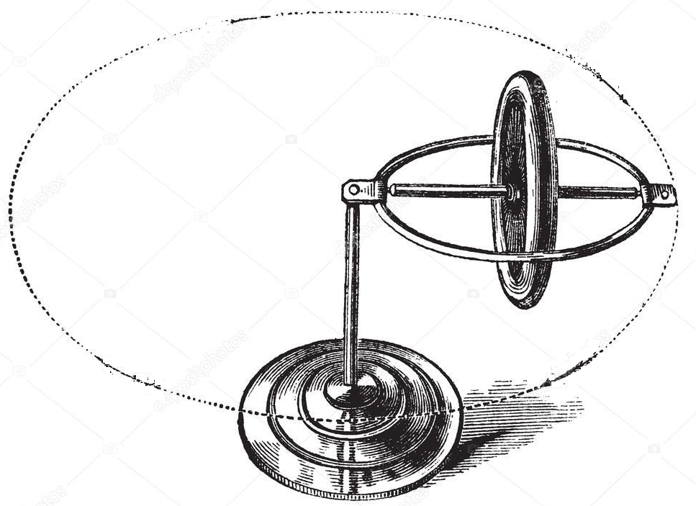
ΛΕΙΤΟΥΡΓΙΑ ΤΟΥ ΓΥΡΟΣΚΟΠΙΟΥ
$d$φ
Βαρυτική Ροπή:
$$\vec{τ}=\vec{r}×\vec{w}$$
$$\vec{τ}$$
$$\vec{Ω}$$
$$\vec{ω}$$
$$d\vec{L}$$
Ο τροχός δεν περιστρέφεται:
Ο
$$\vec{r}$$
$$\vec{L}$$
Το βάρος w θα στρέψει προς τα κάτω τον τροχό.
$$\vec{w}$$
Ο τροχός περιστρέφεται με γωνιακή ταχύτητα ω:
Και έχει στροφορμή:
$$\vec{L}=I\vec{ω}$$
Εξαιτίας της ροπής τ, σε χρόνο dt η στροφορμή μεταβάλλεται κατά $d\vec{L}$:
$$\vec{τ}=\frac{d\vec{L}}{dt} ⇒ d\vec{L}↑↑\vec{τ}$$
⇒ Η στροφορμή L στρέφεται κατά γωνία dφ
Ο τροχός περιστρέφεται οριζόντια με κέντρο το Ο και με γωνιακή ταχύτητα
$$Ω=\frac{dφ}{dt}$$

Slide 15
ΛΕΙΤΟΥΡΓΙΑ ΤΟΥ ΓΥΡΟΣΚΟΠΙΟΥ
Βαρυτική Ροπή:
$$\vec{τ}=\vec{r}×\vec{w}$$
$d$φ
$$\vec{τ}$$
$$\vec{Ω}$$
$$\vec{τ}=\frac{d\vec{L}}{dt}$$
$$\vec{ω}$$
$$d\vec{L}$$
Ο
$$\vec{r}$$
$$\vec{L}$$
Επειδή $\vec{r}⊥\vec{w}$ και $d\vec{L}↑↑\vec{τ}$:
$$τ=\frac{dL}{dt}$$
$$\vec{w}$$
$$τ=rw=rmg$$
Στροφορμή τροχού:
$$\vec{L}=I\vec{ω}$$
Γωνιακή ταχύτητα γυροσκοπίου:
$$Ω=\frac{dφ}{dt}$$
Από το ίσοσκελές τρίγωνο των στροφορμών L και dL
$d$φ
$$\vec{L}$$
$$d\vec{L}$$
$$dφ=\frac{dL}{L} ⇒$$
$$\frac{dφ}{dt}=\frac{1}{L} \frac{dL}{dt} ⇒$$
$$Ω=\frac{1}{L} τ$$
$$\vec{L}$$
$$Ω=\frac{rmg}{Iω}$$

